Slide 1

Tuần 23
TIẾNG VIỆT 4
Tập 2
Bài viết 2: Luyện tập tả con vật (Mở bài)

Slide 2



Slide 3



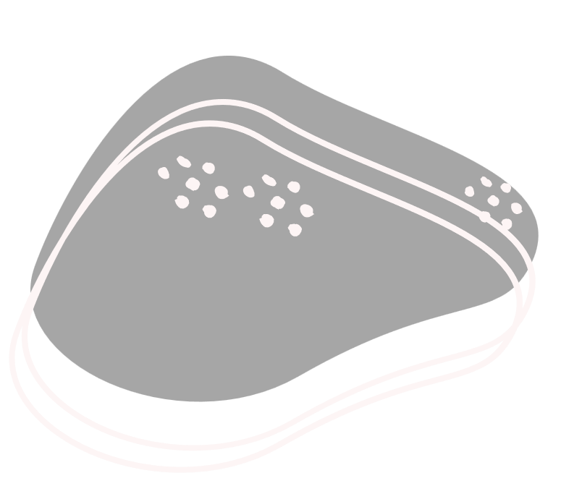
Hãy chia sẻ dàn ý các em đã xây dựng ở tiết trước để tả một con vật.

Slide 4


Slide 5

1. Xếp các đoạn mở bài dưới đây vào nhóm thích hợp:
a, " Meo, meo!". Đấy, chú bạn mới của tôi lại đến chơi với tôi đấy.
Hoàng Đức Hải, Con mèo Hung
b, Chiều nào cũng vậy, con họa mi ấy không biết tự phương nào bay đến đậu trong bụi tầm xuân ở vườn nhà tôi mà hót.
Ngọc Giao, Chim họa mi
c, Mấy hôm nay, trường em mới mua về một con thỏ trắng nuôi cùng với mấy con thỏ nâu, thỏ đốm trong khu chăn nuôi.
Theo Nguyễn Văn Bình, Con thỏ trắng
d, Hồi mười một tuổi, tôi gầy và ẻo lả như một cọng cỏ mảnh. Một hôm, mẹ mang về cho tôi một con mèo nhỏ. Nó cũng mảnh dẻ không khác gì tôi.
Theo Bạch Nguyễn, Người thầy tuổi thơ

Slide 6
Xếp các đoạn mở bài dưới đây vào nhóm thích hợp:
1. Mở bài trực tiếp
Giới thiệu đối tượng miêu tả của bài văn ngay ở câu mở đầu.
2. Mở bài gián tiếp
Nêu các sự vật, hiện tượng khác để dẫn dắt người đọc đến đối tượng miêu tả của bài văn.
a
b
c
d

Slide 7

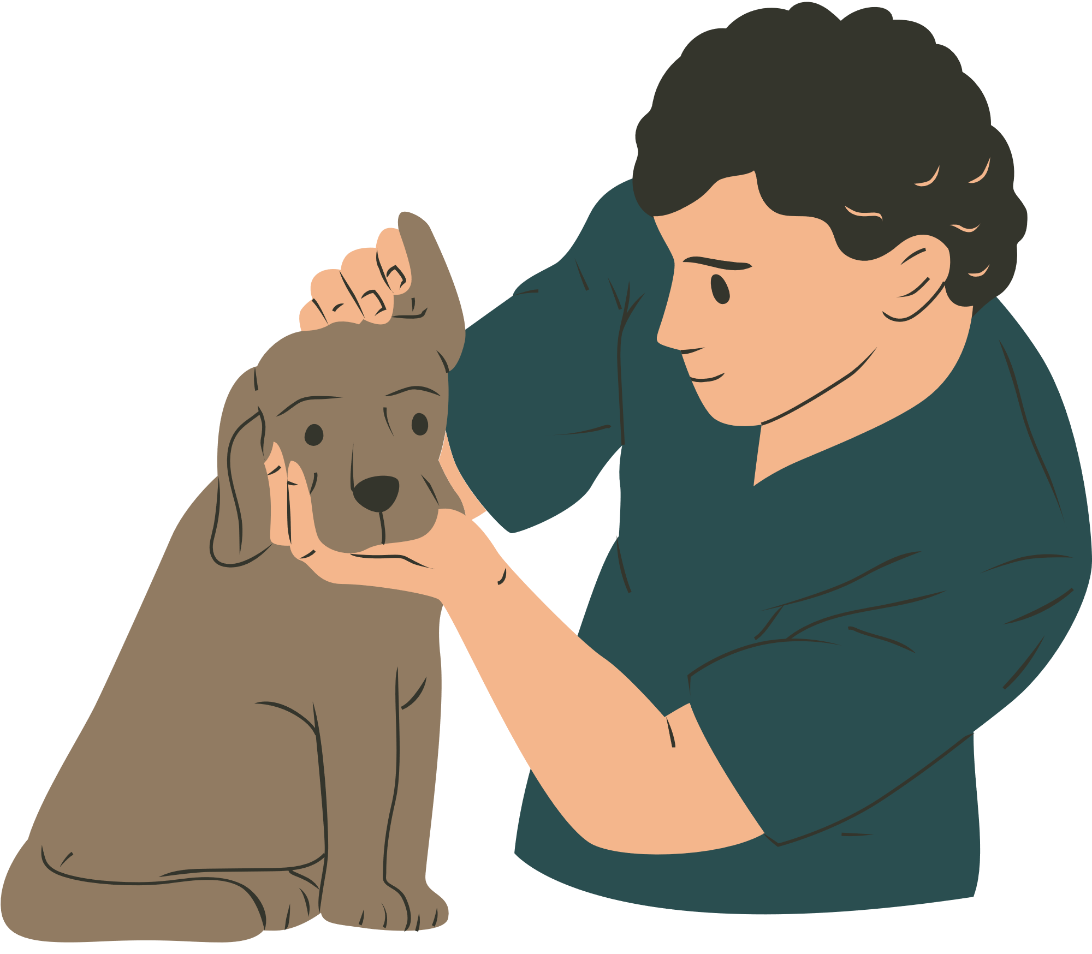
2. Viết mở bài cho bài văn tả con vật mà em đã lập dàn ý:
a) Một đoạn mở bài trực tiếp.
b) Một đoạn mở bài gián tiếp.

Slide 8

Tham khảo mở bài trực tiếp tả con cá vàng
Gia đình em có nuôi rất nhiều những con vật như chó, mèo, thỏ,…nhưng em thích nhất là chú cá vàng trong bể nước.

Slide 9

Tham khảo mở bài trực tiếp tả con mèo
Nhà em sống cùng ông bà nội trong một căn nhà rộng ở nông thôn yên bình. Trong căn nhà nhỏ ấy, ông bà em nuôi rất nhiều những con vật khác nhau: một đàn gà, một con chó trông nhà… trong đó còn nuôi một chú mèo tam thể rất đẹp.

Slide 10
Tham khảo mở bài trực tiếp tả con chó
Tuổi thơ của ai cũng gắn bó với một loài vật nuôi đáng yêu, đó có thể là chú rùa, chú chim hay chú mèo… Riêng với tôi, tuổi thơ của tôi gắn với chú chó Phi Phi dũng cảm.

Slide 11

Tham khảo mở bài trực tiếp tả gấu trúc
Cứ học giỏi là bố mẹ em hay cho em đi tham quan vườn bách thú. Trong vườn bách thú có nhiều con vật mà ở nhà không có. Trong đó thì em thích nhất là con gấu trúc bụ bẫm và đáng yêu.

Slide 12


Slide 13

Luyện tập viết
mở bài theo 2 cách:
trực tiếp và gián tiếp
Chuẩn bị
Bài đọc 3: Đoàn thuyền đánh cá

Slide 14


Slide 15



Để kết nối cộng đồng giáo viên và nhận thêm nhiều tài liệu giảng dạy,
mời quý thầy cô tham gia Group Facebook
theo đường link:
Hoc10 – Đồng hành cùng giáo viên tiểu học
Hoặc truy cập qua QR code

